Slide 1

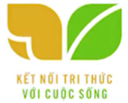

TIẾT 3 – CHỦ ĐỀ 3
KÊNH HỌC LIỆU HUỲNH BO
https://www.youtube.com/channel/UCO2d8nr48-iTs8byOJTX9PQ

Slide 2


ÂM NHẠC
KHỞI ĐỘNG

Slide 3




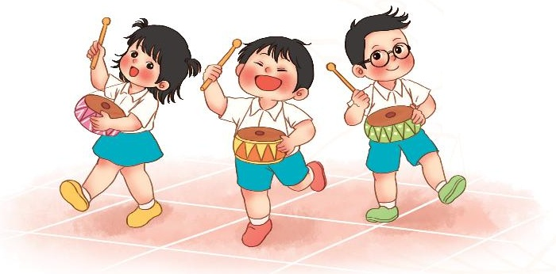



XEM TRANH ĐOÁN TÊN BÀI ĐỌC NHẠC
BAN NHẠC ĐÔ – RÊ - MI

Slide 4

Ôn tập Đọc nhạc
BAN NHẠC ĐÔ – RÊ - MI

Slide 5

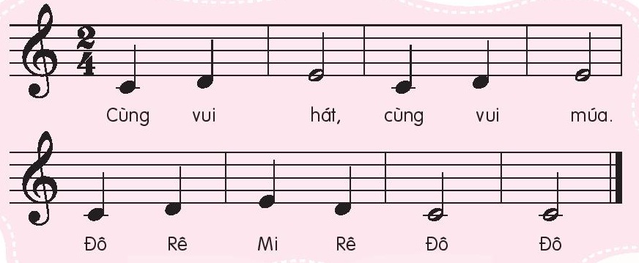
BAN NHẠC ĐÔ-RÊ-MI
Nghe giai điệu

Slide 6

ĐỌC NHẠC
THEO KÍ HIỆU BÀN TAY

Slide 7
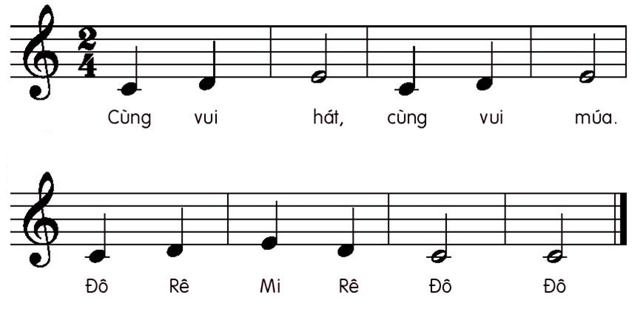

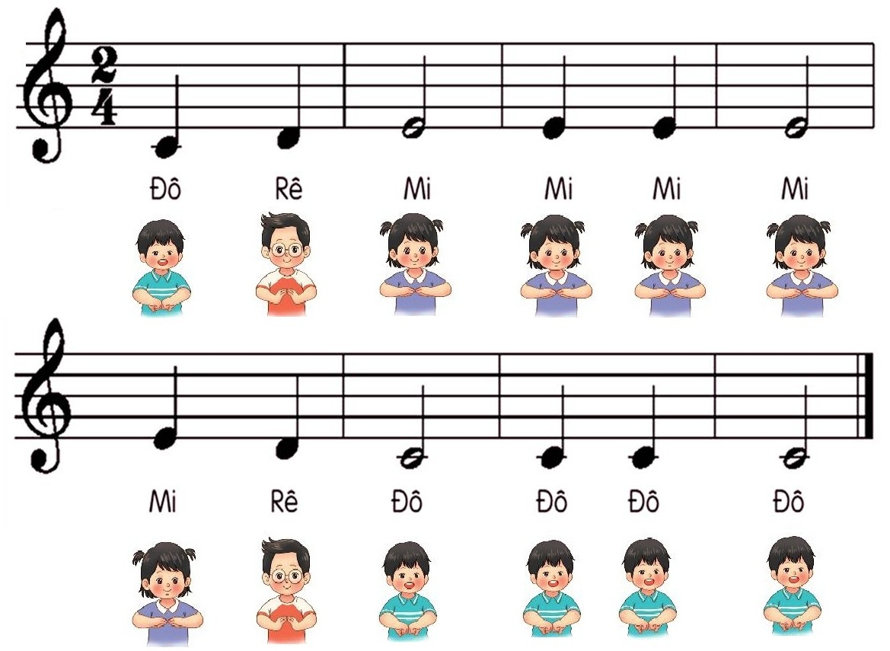
BAN NHẠC ĐÔ – RÊ - MI

Slide 8
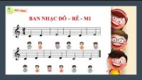

Slide 9
ĐỌC NHẠC KẾT HỢP
VẬN ĐỘNG THEO NHỊP

Slide 10
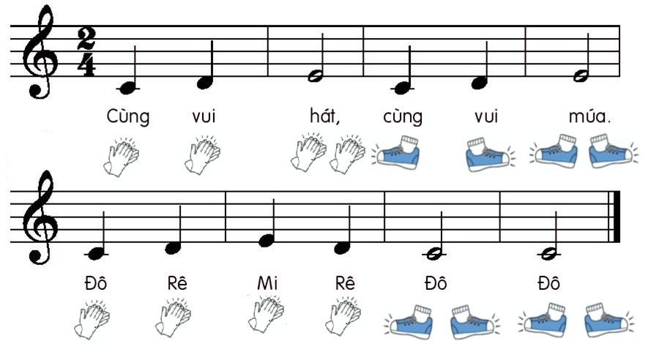
BAN NHẠC ĐÔ-RÊ-MI

Slide 11
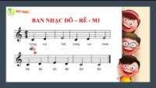

Slide 12
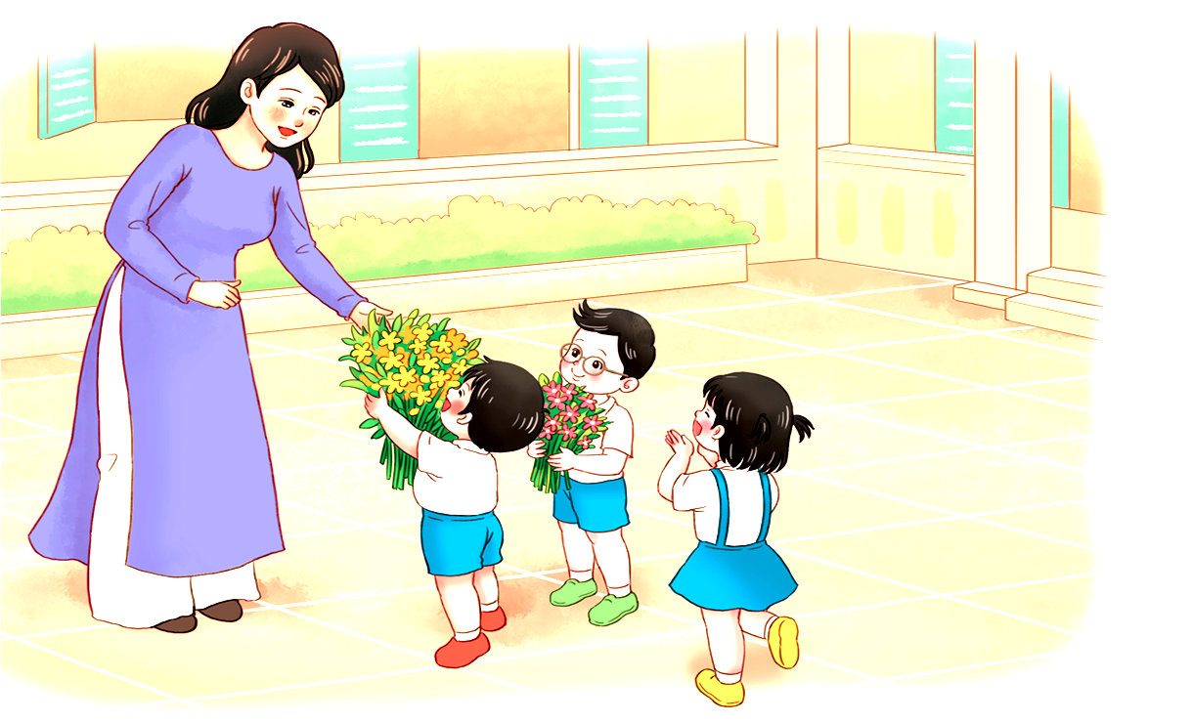
NGHE NHẠC
NHỮNG BÔNG HOA NHỮNG BÀI CA

Slide 13
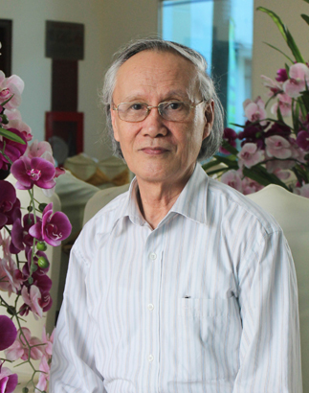
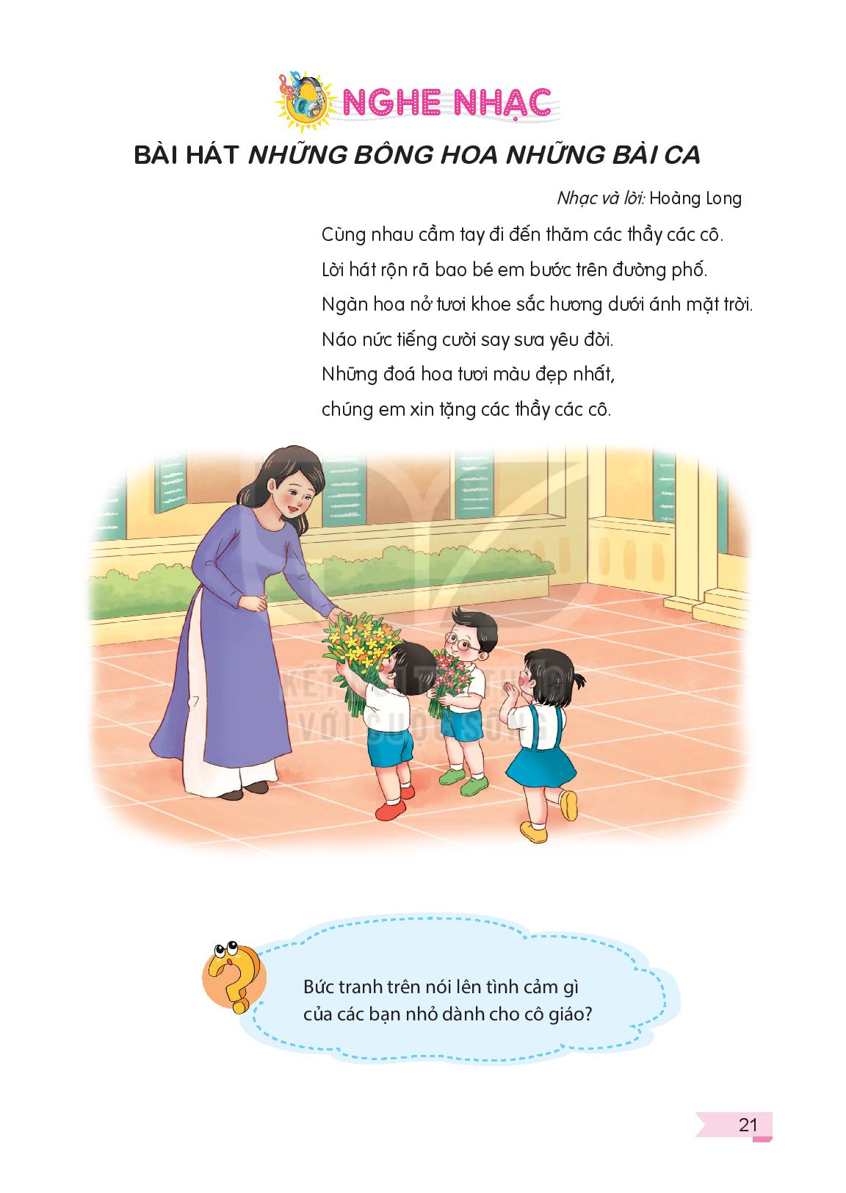
Nhạc sĩ: Hoàng Long

Slide 14
Nghe nhạc

Slide 15


NHỮNG BÔNG HOA NHỮNG BÀI CA
Hoàng Long
NGHE NHẠC
KẾT HỢP GÕ ĐỆM THEO NHỊP

Slide 17
GIÁO DỤC

Slide 18
NHỮNG BÔNG HOA NHỮNG BÀI CA
Hoàng Long
NGHE NHẠC KẾT HỢP
VẬN ĐỘNG THEO Ý THÍCH

Slide 20

Tiết 3
Ôn tập đọc nhạc:
BAN NHẠC ĐÔ – RÊ - MI
Nghe nhạc:
NHỮNG BÔNG HOA NHỮNG BÀI CA

